Slide 1
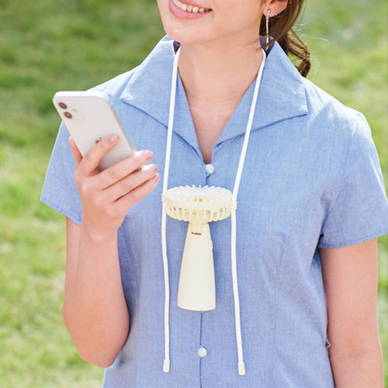
【提案書】
2WAYストラップファン
特徴
ネックストラップ付きで首から下げて使えるポータブルファン。首の角度を可変できるためどんな体型の人も気軽に使えます。またスタンドとしてもハンディとしても使える点も◎！
納期
納期スペース
仕様
素材：本体・羽根／ABS樹脂 ストラップ／ポリエステル
サイズ：卓上使用時／約7.8×7×14.5cm(ストラップ含まず) 首掛け使用時／約9.2×7.8×14cm(ストラップ含む) ストラップ／全長約95cm
包装：化粧箱入り
備考：単3形アルカリ乾電池2本使用(別売)
お見積
お見積りスペース

